Slide 2
Biology
Md Mizanur Rahman Bhuiyan
(Lecturer Of Biology.)
SHOHAGI UNION HIGHER SECONDARY SCHOOL.
ISHWARGANJ

Slide 3
অধ্যায়-২.২
প্রাণির পরিচিতি
ঘাসফড়িং

Slide 4
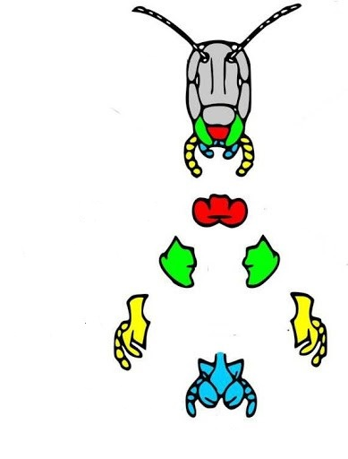
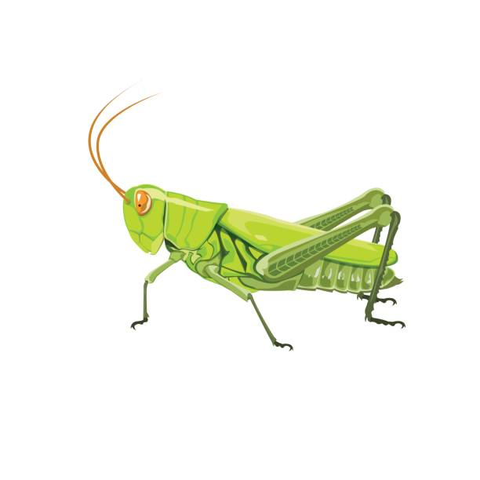

Slide 5
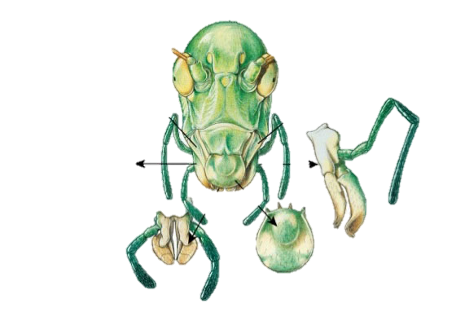
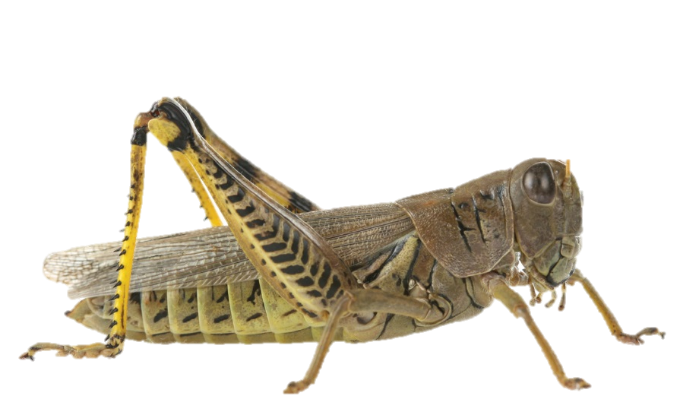
ঘাসফড়িং এর মুখোপাঙ্গ
(Mouth parts of Grasshopper)

Slide 6
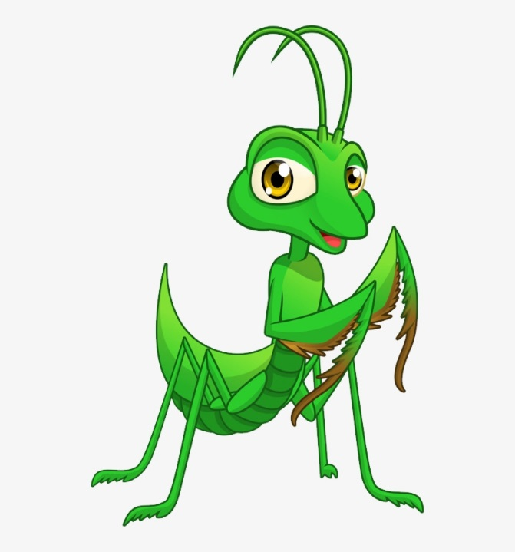
শিখনফল
এই পাঠ শেষে শিক্ষার্থীরা…
ঘাসফড়িং এর মুখোপাঙ্গ কি তা বলতে পারবে;
ঘাসফড়িং এর মুখোপাঙ্গের বিভিন্ন অংশের নাম বলতে পারবে;
ঘাসফড়িং এর মুখোপাঙ্গের বিভিন্ন অংশের কাজ বলতে পারবে।

Slide 7
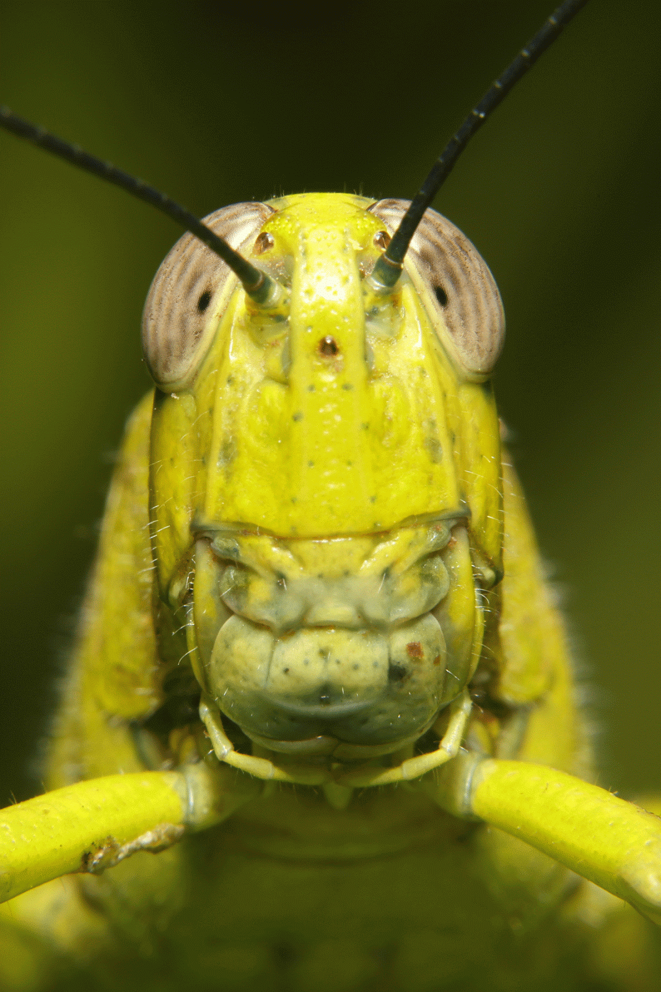
ঘাসফড়িং এর মুখোপাঙ্গ
ল্যাব্রাম
ম্যাণ্ডিবল
ম্যাক্সিলা
ল্যাবিয়াম
হাইপোফ্যারিংক্স

Slide 8
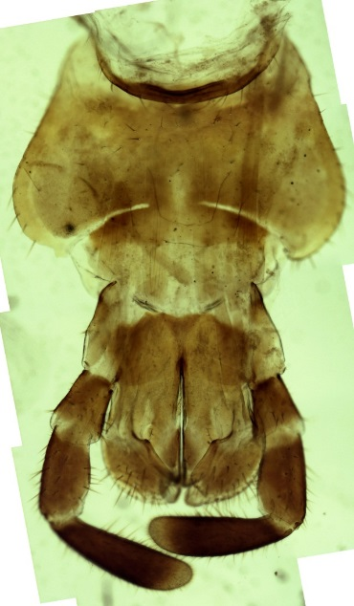
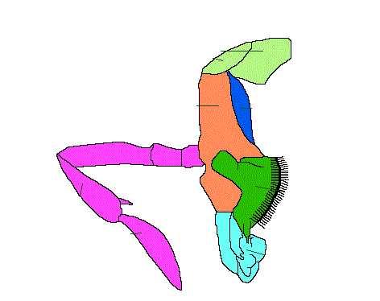
ঘাসফড়িং এর মুখোপাঙ্গ
ল্যাব্রাম
ম্যান্ডিবল
ম্যাক্সিলা
ল্যাবিয়াম
হাইপোফ্যারিংক্স
কার্ডো
স্টাইপস
ল্যাসিনিয়া
গ্যালিয়া
ম্যাক্সিলারি পাল্প (৫)
মেন্টাম
সাব মেন্টাম
ল্যাবিয়াল পাল্প (৩)

Slide 9
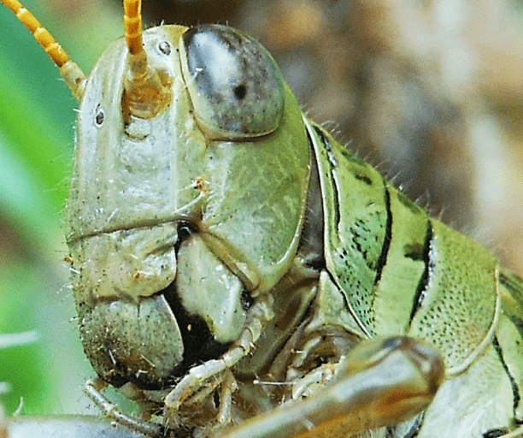
ল্যাব্রাম
এটি মস্তকের ক্লাইপিয়াসের সাথে যুক্ত থাকে।
খাবার ধরে রাখতে ও ম্যান্ডিবলের দিকে ঠেলে দিতে সাহায্য করে।
ক্লাইপিয়াস
খাবারের স্বাদ নিতে সাহায্য করে।
ল্যাব্রাম
উপরের ঠোঁট গঠন করে।
খাঁজ

Slide 10
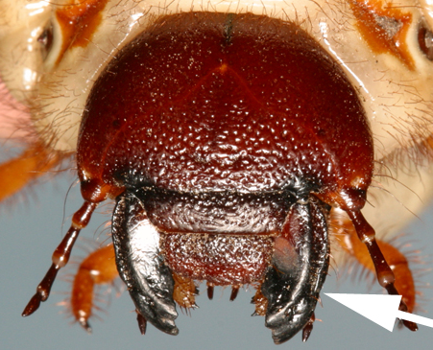
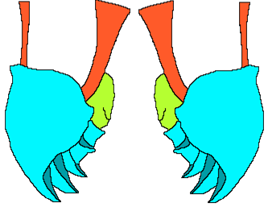
ম্যান্ডিবল
ম্যান্ডিবল খাদ্য কর্তন পেষণ ও চর্বণে সাহায্য করে।
মুখছিদ্রের সম্মুখভাগের দুপাশে অবস্থিত দুটি শক্ত ও করাতের ন্যায় দাঁতযুক্ত উপাঙ্গকে ম্যান্ডিবল বলে।
অ্যাবডাক্টর
পেশি
অ্যাডাক্টর
পেশি
দাঁত

Slide 11
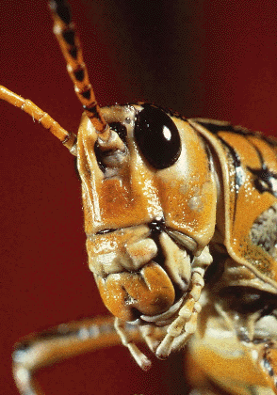
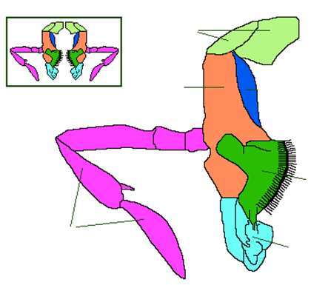
কার্ডো, স্টাইপস, ল্যাসিনিয়া, গ্যালিয়া ও ম্যাক্সিলারী পাল্প (৫ খণ্ডক) নামক অংশ নিয়ে গঠিত।
ম্যান্ডিবলের প্রতিপাশে একটি করে দুটি ম্যাক্সিলা অবস্থিত
ম্যাক্সিলা
কার্ডো
স্টাইপস
ল্যাসিনিয়া
ম্যাক্সিলারী পাল্প
গ্যালিয়া

Slide 12
মাক্সিলা
কার্ডো
স্টাইপস
ল্যাসিনিয়া
ম্যাক্সিলারি পাল্প
গ্যালিয়া

Slide 13
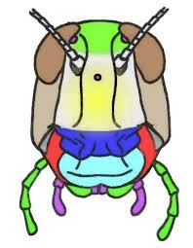
ল্যাবিয়াম
মুখে খাদ্য প্রবেশ করানো, খাদ্য ফসকে যাওয়া রোধ করা ও খাদ্যবস্তুর স্বাদ গ্রহণ করাই এর প্রধান কাজ।
যথাক্রমে-সাবমেন্টাম, মেন্টাম ও প্রিমেন্টাম নামক তিনটি অংশে বিভক্ত।
ম্যাক্সিলার পিছনে ল্যাবিয়াম বা দ্বিতীয় ম্যাক্সিলা অবস্থিত।
সাব মেন্টাম
মেন্টাম
প্রি-মেন্টাম
গ্লোসা
প্যারা গ্লোসা
ল্যাবিয়াল পাল্প

Slide 14
হাইপোফ্যারিংক্স
মুখ গহ্বরে অবস্থিত মেন্টামের সাথে যুক্ত নরম, লম্বাটে মাংসল পিন্ডকে হাইফ্যারিংক্স বলে।
এটি খাদ্যকে নাড়াচাড়া করে লালার সাথে মেশাতে সাহায্য করে।
এর মাধ্যমে লালারস ক্রপে প্রবেশ করে।

Slide 15
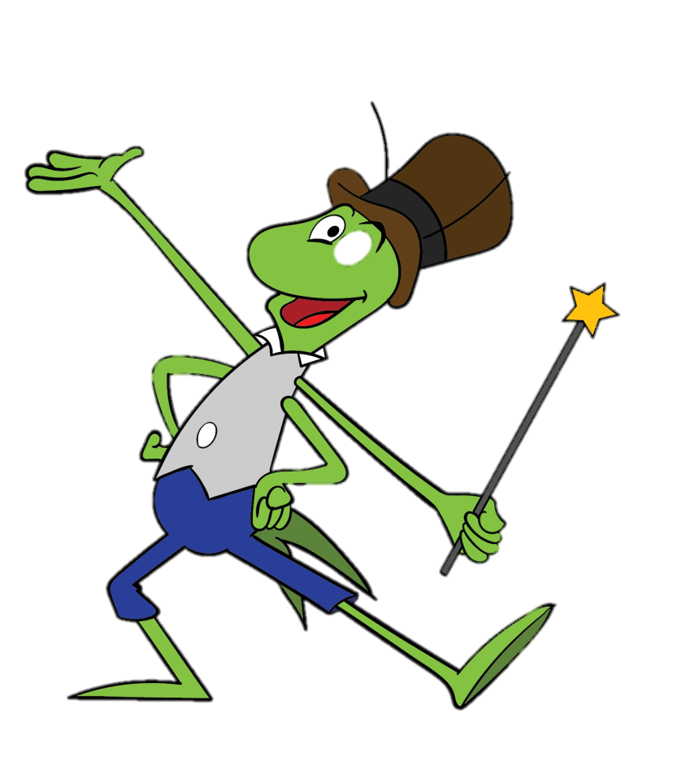
মূল্যায়ন
১) ম্যাক্সিলারি পাল্পের খণ্ড কয়টি?
২) ল্যাবিয়াল পাল্পের খণ্ড কয়টি?
৩) ম্যান্ডিবলের কাজ কী?
৪) ম্যাক্সিলার কাজ কী?

Slide 16
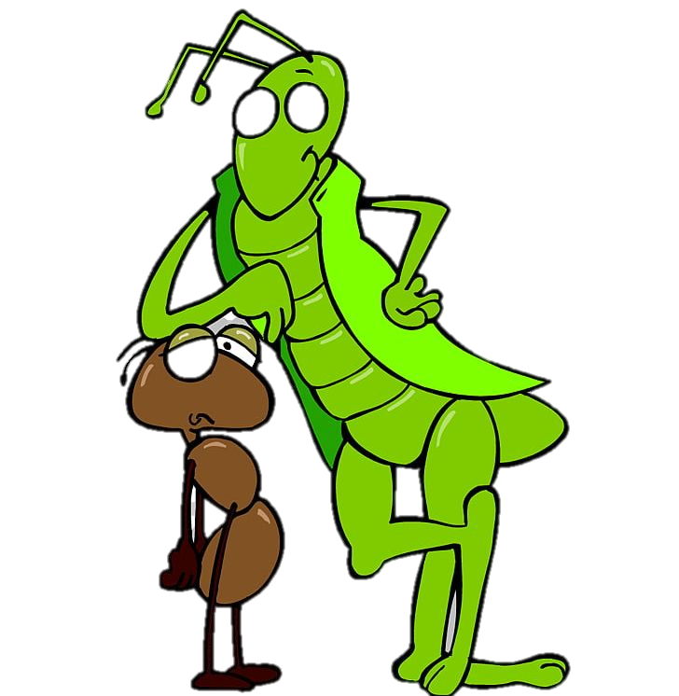
অনুশীলন
ঘাসফড়িং এর মুখোপাঙ্গোর চিত্র আঁক।

Slide 17
সবাইকে ধন্যবাদ

